Slide 2
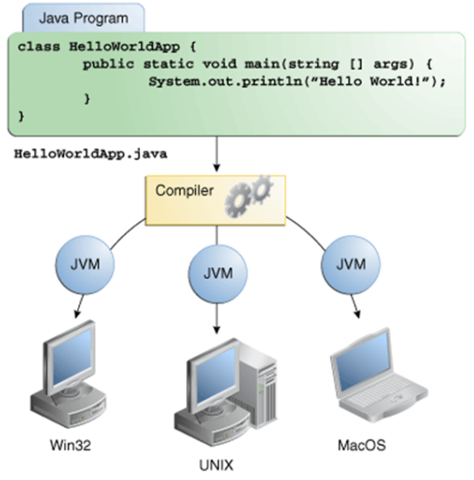
复习提问
搭建Android移动服务端的开发环境主要用到哪些软件?
你对Java语言了解多少？
后端开发软件：Jdk 8+, Intellij IDEA ULTIMATE, MySQL
前端开发软件：Android Studio
Java技术既是语言，更是平台！
Write Once, Run Anywhere.
Notes:
ultimate
英 /ˈʌltɪmət/
美 /ˈʌltɪmət/
adj. 最终的；极限的；根本的
n. 终极；根本；基本原则

Slide 3
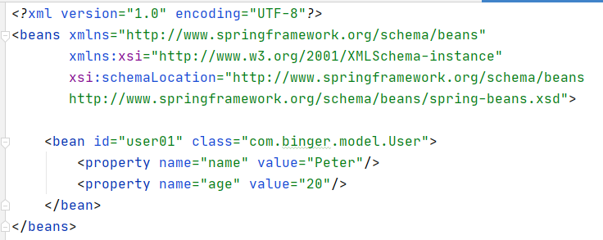

导学新课
根据你的知识或经验，能否读懂下面的代码？

Slide 4
Spring核心基础

Slide 5
控制反转IoC
切面编程AOP
软件框架
Spring框架
配置IoC和AOP
JUnit5测试类的使用

Slide 6
2.1.1 什么是软件框架
2.1.2 为什么使用软件框架
2.1 软件框架
2.2 Spring概述
2.3 Maven
2.4 IoC (配置、注解)
2.5 AOP (配置、注解)

Slide 7

2.1.1 什么是软件框架
百度百科：
软件框架（software framework），通常指的是为了实现某个业界标准或完成特定基本任务的软件组件规范，也指为了实现某个软件组件规范时，提供规范所要求之基础功能的软件产品。
简而言之，框架就是制定一套规范或者规则（思想），大家（程序员）在该规范或者规则（思想）下工作。或者说使用别人搭好的舞台来做编剧和表演。

Slide 8
2.1.1 什么是软件框架
软件框架的特点：
半成品
封装了特定的处理流程和控制逻辑
成熟的、不断升级改进的软件

Slide 9
2.1.2 为什么使用软件框架
原因：
软件系统日趋复杂
重用度高，开发效率和质量提高
软件设计人员要专注于对领域的了解，使需求分析更充分
有详细的使用文件，易于上手，快速解决问题

Slide 10
2.1 软件框架
2.2 Spring概述
2.3 Maven
2.4 IoC (配置、注解)
2.5 AOP (配置、注解)
2.2.1 Spring是什么
2.2.2 为什么是Spring
2.2.3 Spring Framework Runtime
2.2.4 Spring作用
2.2.5 适用范围

Slide 11

2.2.1 Spring是什么
秒懂百科
Spring是一个开源框架，是为了解决企业应用开发的复杂性而创建的。
Spring使用的是基本的JavaBean来完成以前只可能由EJB完成的事情。然而，Spring的用途不仅仅限于服务器端的开发。从简单性、可测试性和松耦合性角度而言，绝大部分Java应用都可以从Spring中受益。
Notes:
Spring远远不止在企业应用的使用，它在：物联网的用应用等等都大规模地用到这个框架。
目前，Spring框架是Java开源界最活跃的框架。
Spring在诞生到现在，它的外缘伸得很大，包括它核心的框架，security，webflow，也就是说：Spring是一个宠大的家族。

Slide 12
2.2.1 Spring是什么
Spring是一个轻量级的控制反转(IoC)和面向切面(AOP)的容器框架。
轻量——从大小与开销两方面而言Spring都是轻量的。
完整的Spring框架可以在一个大小只有1MB多的JAR文件里发布。并且Spring所需的处理开销也是微不足道的。
控制反转——Spring通过一种称作控制反转（IoC）的技术促进了松耦合。
当应用了IoC，一个对象依赖的其它对象会通过被动的方式传递进来，而不是这个对象自己创建或者查找依赖对象。
Notes:
控制反转是什么呢？
实质是将控制权交出去，然而的使用中直接得到这样的对象。

Slide 13
2.2.1 Spring是什么
面向切面——Spring提供了面向切面编程（AOP）的丰富支持，允许通过分离应用的业务逻辑与系统级服务（例如审计（auditing）和事务（transaction）管理）进行内聚性的开发。
应用对象只实现它们应该做的——完成业务逻辑——仅此而已。它们并不负责（甚至是意识）其它的系统级关注点，例如日志或事务支持。
Notes:
auditing
英 /'ɔːdɪtɪŋ /
美 /ˈɔːdɪtɪŋ/
n. 审计；[审计] 查帐
transaction
英 /trænˈzækʃn/
美 /trænˈzækʃn/
n. 交易；事务；办理；会报，学报

Slide 14
2.2.1 Spring是什么
容器——Spring包含并管理应用对象的配置和生命周期，在这个意义上它是一种容器。
框架——Spring可以将简单的组件配置、组合成为复杂的应用。在Spring中，应用对象被声明式地组合，典型地是在一个XML文件里。Spring也提供了很多基础功能（事务管理、持久化框架集成等等），将应用逻辑的开发留给了开发者。

Slide 15
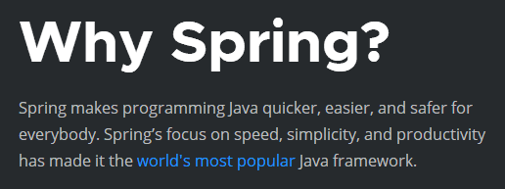
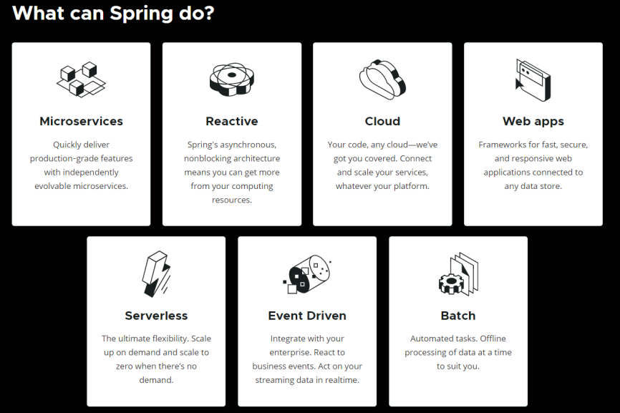
2.2.2 为什么是Spring

Slide 16
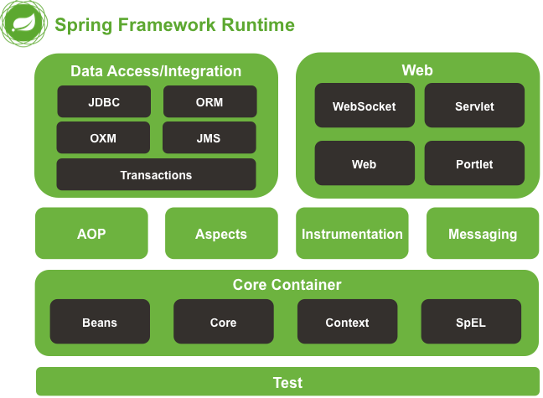
2.2.3 Spring Framework Runtime

Slide 17
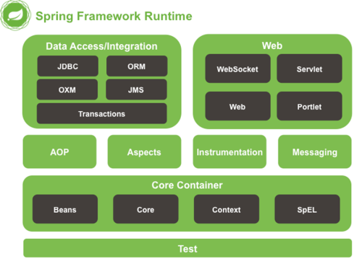
Core Container
Spring的Core Container是其它模块建立的基础，由Beans（spring-beans）、Core（spring-core）、Context（spring-context）和SpEL（spring-expression，Spring表达式语言）等模块组成。
Beans模块提供了BeanFactory，是工厂模式的一个经典实现，Spring将管理对象称为Bean。

Slide 18
Core Container
Core模块提供了框架的基本组成部分，包括控制反转（Inversion of Control，IoC）和依赖注入（Dependency Injection，DI）功能。
Context模块建立在spring-beans和spring-core模块基础上，提供一个框架式的对象访问方式，是访问定义和配置的 任何对象媒介。
SpEL (Spring Expression Language)模块提供了强大的表达式语言去支持运行时查询和操作对象图。

Slide 19
AOP和Instrumentation
与AOP和Instrumentation相关的模块有AOP（spring-aop）模块、Aspects（spring-aspects）模块以及Instrumentation（spring-instrument）模块。
AOP模块提供了一个符合AOP要求的面向切面的编程实现，允许定义方法拦截器和切入点，将代码按照功能进行分 离，以便干净地解耦。
Aspects模块提供了与AspectJ的集成功能，AspectJ是一个功能强大且成熟的AOP框架。

Slide 20
AOP和Instrumentation
Instrumentation模块提供了类植入(Instrumentation)支持 和类加载器的实现，可以在特定的应用服务器中使用。Instrumentation提供了一种虚拟机级别支持的AOP实现 方式，使得开发者无需对JDK做任何升级和改动，就 可以 实现某些AOP的功能。

Slide 21
Messaging
Spring 4.0以后新增了Messaging（spring-messaging）模 块，该模块提供了对消息传递体系结构和协议的支持。

Slide 22
Data Access/Integration
数据访问/集成层由JDBC（spring-jdbc）、ORM（spring-orm）、OXM（spring-oxm）、JMS（spring-jms）和Transactions（spring-tx）模块组成。
JDBC模块提供了一个JDBC的抽象层，消除了繁琐的JDBC编码和数据库厂商特有的错误代码解析。
ORM模块为流行的对象关系映射（Object-Relational Mapping）API提供集成层，包括JPA和Hibernate。

Slide 23
Data Access/Integration
OXM模块提供了一个支持对象/XML映射的抽象层实现，如JAXB、Castor、JiBX和XStream。
JMS模块指Java消息传递服务，包含用于生产和使用消息的功能。
Transactions模块支持用于实现特殊接口和所有POJO（ plain old Java object，普通Java对象）类的编程和声明式事务管理。

Slide 24
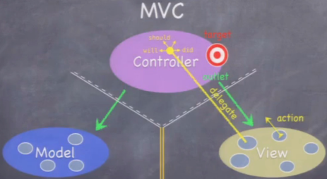
Web
Web层由Web（spring-web）、WebMVC（spring-webmvc）、WebSocket（spring-websocket）和Portlet（spring-webmvc-Portlet）模块组成。
Web模块提供了基本的Web开发集成功能。例如：多文 件上传功能、使用Servlet监听器初始化一个IoC容器以 及Web应用上下文。
WebMVC模块包含用于Web应用程序的Spring MVC和REST Web Services实现。
Notes:
Portlet
英 /'pɔ:tlət/
美 /'pɔ:tlət/
n. 一种门户导入的信息组件

Slide 25
Web
Spring 4.0后新增了WebSocket模块，它提供了WebSocket和SockJS的实现，主要是与Web前端的全双工通讯的协 议。
spring-webmvc-Portlet模块(也称为Web-Portlet模块)提供了在Portlet环境中使用的MVC实现，并反映了spring-webmvc模块的功能。

Slide 26
Test
Test（spring-test）模块：该模块支持使用JUnit或TestNG对Spring组件进行单元测试和集成测试。

Slide 27
2.2.4 Spring作用
容器
提供了对多种技术的支持(JMS, UnitTest等)
AOP（事务管理、日志等等）
提供了众多方便应用的辅助类(JDBC, Template等)
对主流应用框架(MyBatis等)提供了良好的支持

Slide 28
2.2.5 适用范围
构建企业应用（SpringMVC + Spring + Hibernate/ibatis）
单独使用Bean容器（Bean管理）
单独使用AOP进行切面处理
其他的Spring功能，如：对消息的支持等等
在互联网中的应用
……

Slide 29
小结：Spring概述
Spring是什么
为什么是Spring
Spring Framework Runtime
Spring作用
适用范围

Slide 30
2.1 软件框架
2.2 Spring概述
2.3 Maven
2.4 IoC (配置、注解)
2.5 AOP (配置、注解)
2.3.1 Maven简介
2.3.2 Maven的pom.xml
2.3.3 第1个Spring项目

Slide 31
2.3.1 Maven简介
POM (Project Object Model)
Dependency Management
Coordinates
Notes:
coordinates
英 /kəʊˈɔːdɪnəts; kəʊ'ɔːdɪneɪts/
美 /koʊˈɔːrdɪneɪts; koʊˈɔːrdɪnəts/
n. [数] 坐标；相配之衣物
v. 使协调；使调和（coordinate的第三人称单数形式）

Slide 32
2.3.1 Maven简介
Apache Maven是一个软件项目管理工具。基于项目对象模型（Project Object Model，POM）的理念，通过一段核心描述信息来管理项目构建、报告和文档信息。
在Java项目中，Maven主要完成两件工作：①统一开发规范与工具；②统一管理JAR包。
Maven统一管理项目开发所需要的JAR包，但这些JAR包将不再包含在项目内（即不在lib目录下），而是存放于仓库当中。
中央仓库
本地仓库

Slide 33
2.3.2 Maven的pom.xml
properties元素
dependencies元素
dependency元素
scope子元素

Slide 34
properties元素
在<properties></properties>之间可以定义变量，以便在<dependency></dependency>中引用。
<properties>
<!-- spring版本号 -->
<spring.version>5.2.3.RELEASE</spring.version>
</properties>
<dependencies>
<dependency>
<groupId>org.springframework</groupId>
<artifactId>spring-core</artifactId>
<version>${spring.version}</version>
</dependency>
</dependencies>

Slide 35
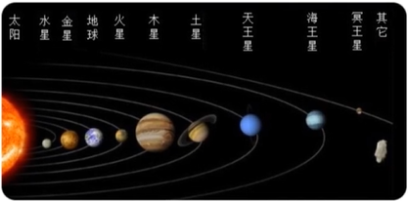
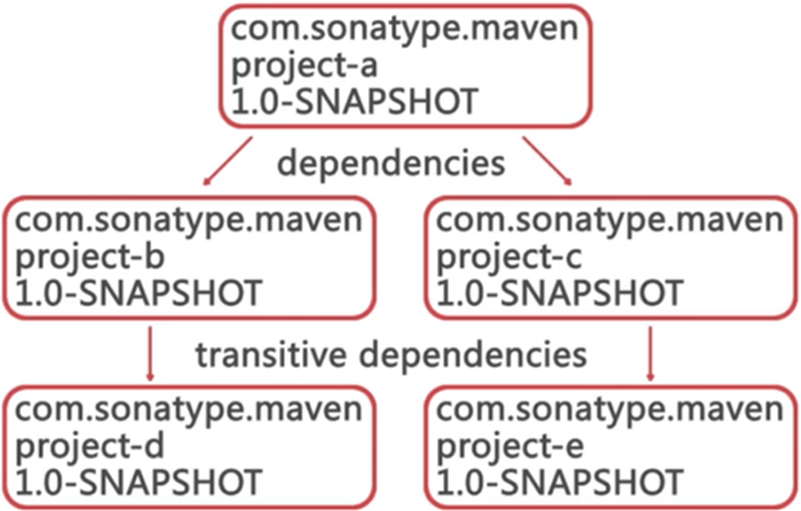
dependencies元素
<dependencies></dependencies>，此元素包含多个项目依赖需要使用的<dependency></dependency>元素。
Notes:
transitive
英 /ˈtrænzətɪv; ˈtrænsətɪv/
adj. 及物的；过渡的；可迁的

Slide 36
dependency元素
<dependency></dependency>元素内部通过<groupId></groupId>、<artifactId> </artifactId>、<version></version>三个子元素确定唯一的依赖，也可以称为三个坐标（Coordinates）。
<dependency>
<!--groupId组织的唯一标识 -->
<groupId>org.springframework</groupId>
<!--artifactId项目的唯一标识 -->
<artifactId>spring-core</artifactId>
<!--version 项目的版本号 -->
<version>${spring.version}</version>
</dependency>
Notes:
artifact
英 /ˈɑːtɪfækt/
美 /ˈɑːrtɪfækt/
n. 人工制品，手工艺品；非自然存在物体（artefact 的另一种拼法）

Slide 37
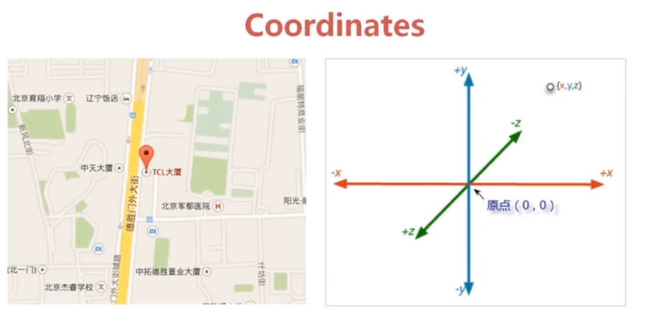
Coordinates坐标

Slide 38
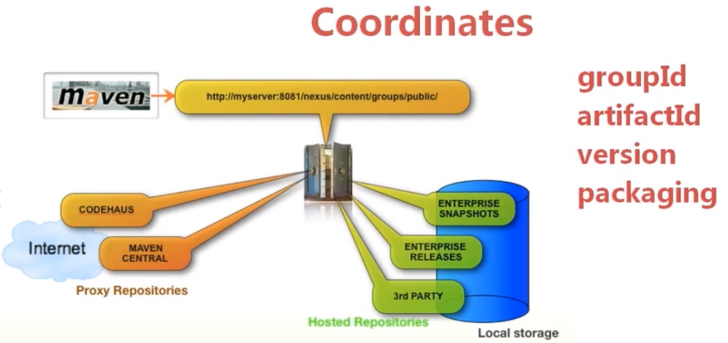
Coordinates坐标
这4个属性能唯一标识一个产品的，它就是Maven仓库的GPS系统。

Slide 39
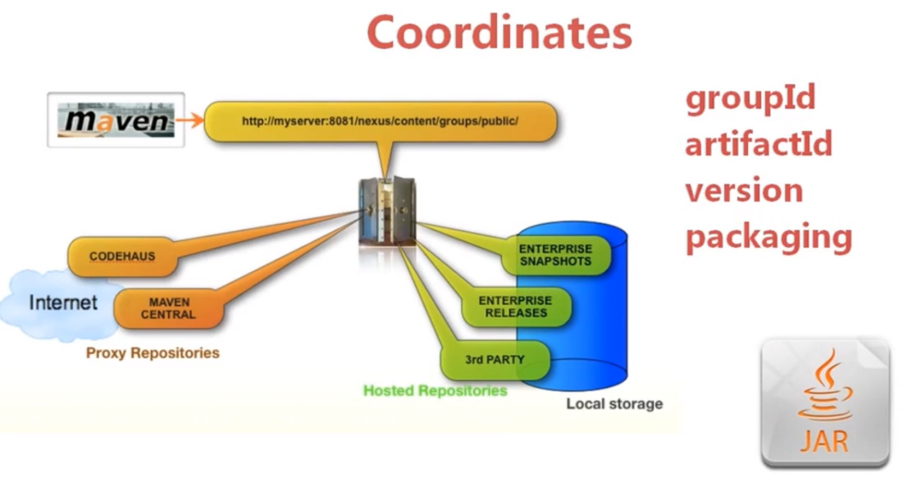
Coordinates坐标
packaging是可以缺省的，它默认是Jar包。

Slide 40
scope子元素
在<dependency></dependency>元素中，有时使用<scope></scope>子元素管理依赖的部署。
（1）compile（编译范围）
compile是缺省值，即默认范围。依赖如果没有提供范围，那么该依赖的范围就是编译范围。编译范围的依赖，在所有的classpath中可用，同时也会被打包发布。
（2）provided（已提供范围）
provided表示已提供范围，只有当JDK或者容器已提供该依赖才可以使用。已提供范围的依赖不是传递性的，也不会被打包发布。
（3）runtime（运行时范围）
runtime范围依赖在运行和测试系统时需要，但在编译时不需要。
（4）test（测试范围）
test范围依赖在一般的编译和运行时都不需要，它们只有在测试编译和测试运行阶段可用。不会随项目发布。
（5）system（系统范围）
system范围与provided范围类似，但需要显式提供包含依赖的JAR包，Maven不会在Repository中查找它。

Slide 41
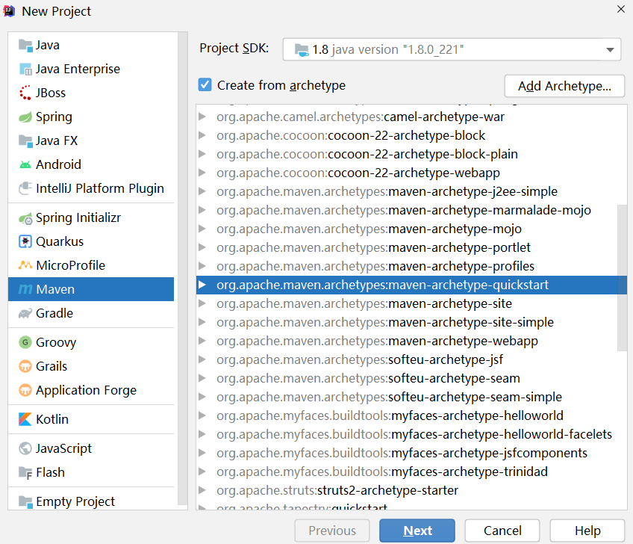
2.3.3 第1个Spring项目
案例1：用IDEA创建一个基于Spring Framework的程序。

Slide 42
2.1 软件框架
2.2 Spring概述
2.3 Maven
2.4 IoC (配置、注解)
2.5 AOP (配置、注解)
2.4.1 什么是IoC
2.4.2 Spring的Bean配置
2.4.3 Spring注入

Slide 43
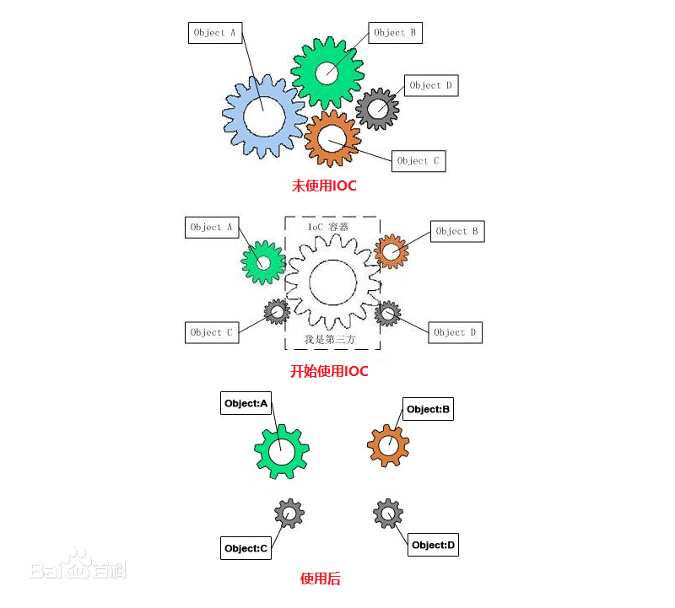
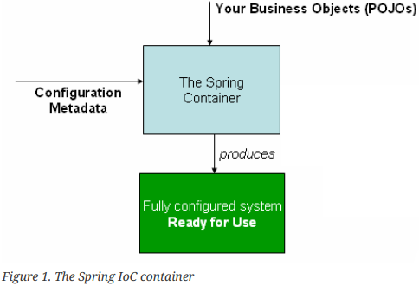
2.4.1 什么是IoC
控制反转（IOC）是一个比较抽象的概念，是Spring框架的核心，用来消减计算机程序的耦合问题。
依赖注入（DI）是IoC的一种实现方法，目的是创建对象，并组装对象之间的关系。
Notes:
IoC = Inversion of Control
IOC，可比喻为我们需要住房，可找开发商或房屋中介，不用自己直接去建房，买来或租来用即可。

Slide 44


2.4.1 什么是IoC
房产中介 与 IoC
房产中介
找中介
中介介绍房子
租房、入住
IoC
找IoC容器
容器返回对象
使用对象

Slide 45
2.4.2 Spring的Bean配置
案例2：本案例接着案例1继续做实验，实现Spring的IoC，并从控制台输入用户信息。
Notes:
在IoC中把所有的对象都称为Bean。
Spring对Bean的使用有2种方式：（1）基于xml的配置；（2）注解。
Id是对Bean的唯一标识。

Slide 46
2.4.2 Spring的Bean配置
自从有了IoC之后
不必自己创建对象
IoC机制就提供
IoC隐藏实现
不管对象
IoC管
Nice

Slide 47
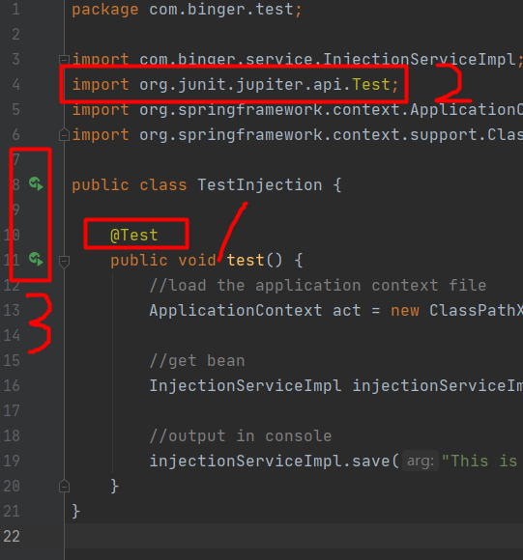
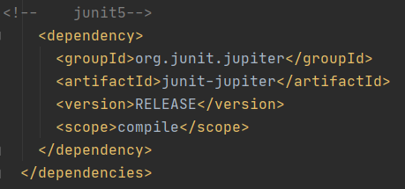
2.4.2 Spring的Bean配置
JUnit5单元测试的使用：
单元测试方法加注解：@Test
点击单元测试方法所在的行号旁的运行图标，即可执行测试，或执行一个类的全部单元测试方法。

Slide 48
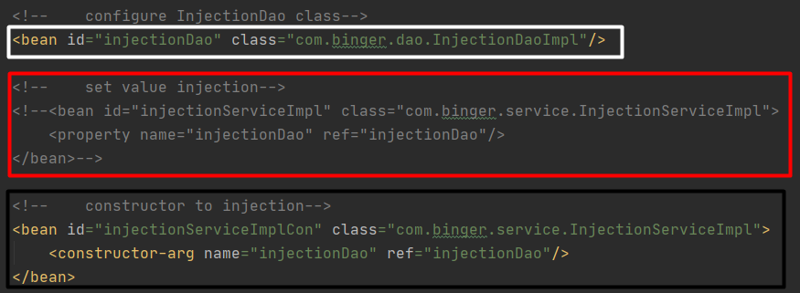
2.4.3 Spring注入
Spring注入是指在启动Spring容器加bean配置时，完成对变量的赋值行为。
常用2种Spring注入方式：
设值注入
构造注入

Slide 49
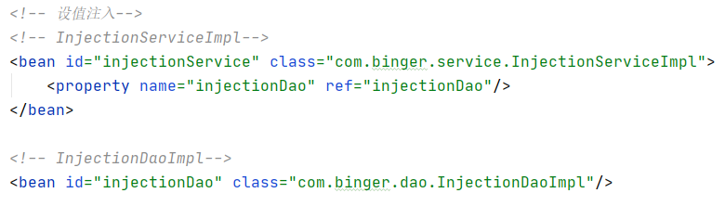
2.4.3 Spring注入
设值注入

Slide 50
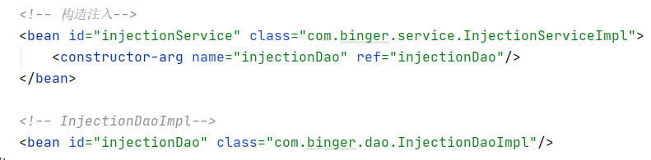
2.4.3 Spring注入
构造注入

Slide 51
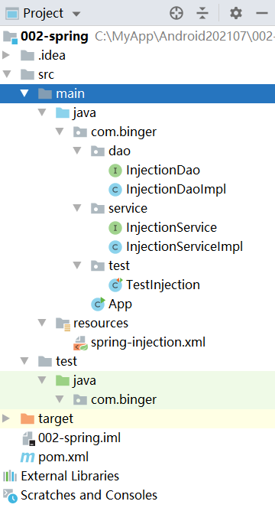
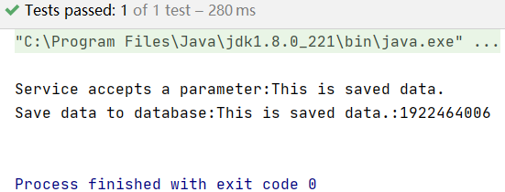
2.4.3 Spring注入
案例3：Spring注入的应用

Slide 52
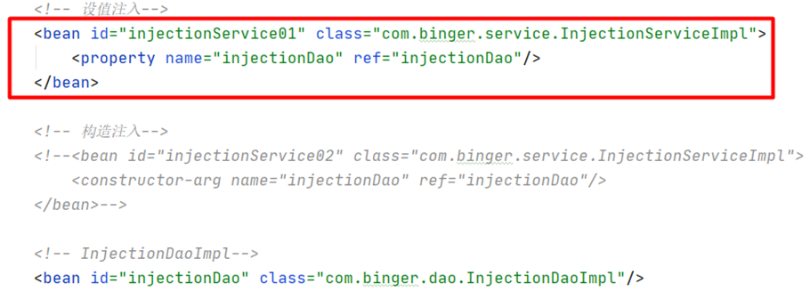
小结：控制反转IoC
控制反转（IOC）是一个比较抽象的概念，是Spring框架的核心，用来消减计算机程序的耦合问题。依赖注入（DI）是IoC的一种实现方法，目的是创建对象，并组装对象之间的关系。
Spring注入是指在启动Spring容器加bean配置时，完成对变量的赋值行为。常用2种注入方式：设值注入和构造注入。

Slide 53
2.1 软件框架
2.2 Spring概述
2.3 Maven
2.4 IoC (配置、注解)
2.5 AOP (配置、注解)
2.5.1 什么是AOP
2.5.2 AOP实现方式
2.5.3 AOP基本概念
2.5.4 Spring框架中AOP的用途
2.5.5 Spring的AOP实现
2.5.6 基于Schema-base的AOP实现（案例分析）

Slide 54
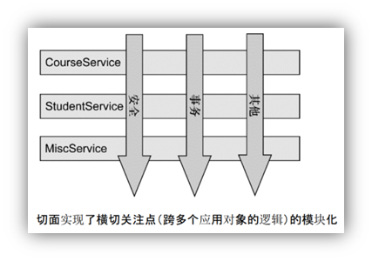
2.5.1 什么是AOP
秒懂百科
AOP为Aspect Oriented Programming的缩写，意为：面向切面编程，通过预编译方式和运行期间动态代理实现程序功能的统一维护的一种技术。
主要功能：日志记录，性能统计，安全控制，事务处理，异常处理等。
AOP的地位：
如果说 IoC 是 Spring 的核心，那么AOP就是 Spring 最为重要的功能之一，在数据库事务中切面编程被广泛使用。
Notes:
oriented
英 /ˈɔːrientɪd/
美 /ˈɔːrientɪd/
adj. 以……为方向的；重视……的
v. 使朝向，使面对；确定方位，辨认方向；熟悉，适应；引导（某人的）方向（orient 的过去式和过去分词）
programming
英 /ˈprəʊɡræmɪŋ/
美 /ˈproʊɡræmɪŋ/
n. 设计，规划；编制程序，[计] 程序编制

Slide 55
2.5.1 什么是AOP
与OOP对比，AOP是处理一些横切行问题。这些横切性问题不会影响到主逻辑的实现，但是会散落到代码的各个部分，难以维护。AOP就是把这些问题和主业务逻辑分开，达到与主业务逻辑解耦的目的。
AOP是一种面向切面的编程思想。这些横切性问题，把它们抽象为一个切面，关注点在切面的编程，这就是所谓的AOP。

Slide 56
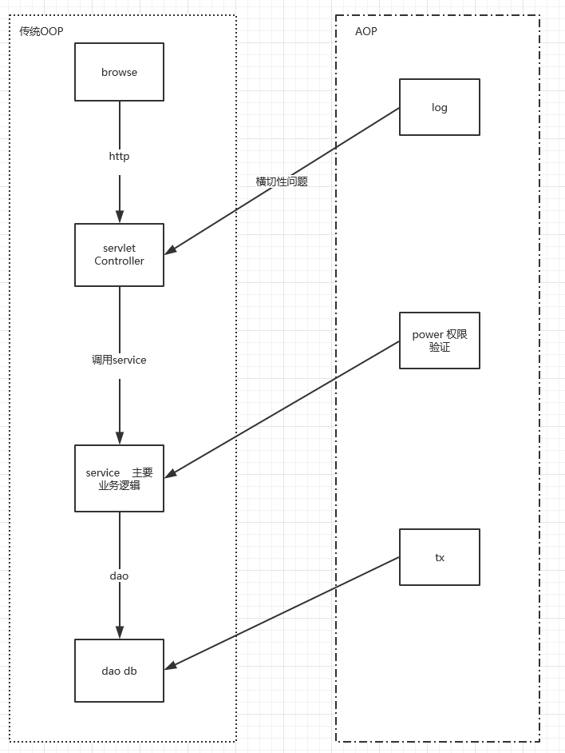
2.5.1 什么是AOP
AOP关注点是横切性问题：

Slide 57
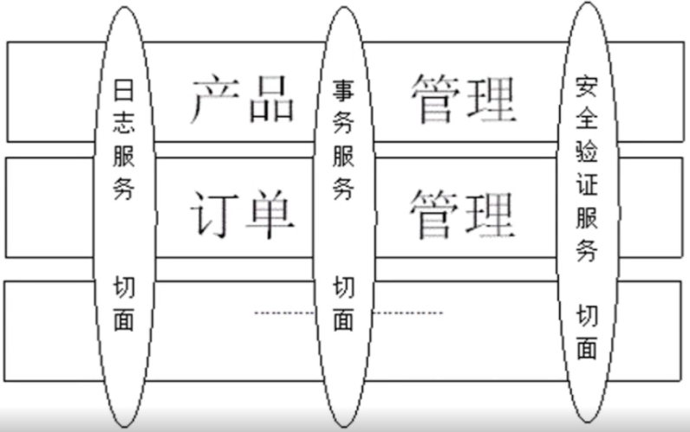
2.5.1 什么是AOP
切 面

Slide 58
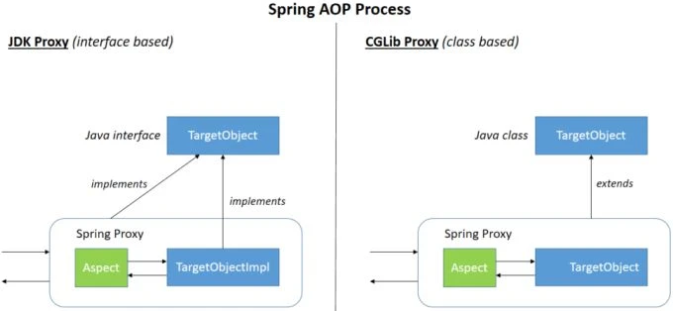
2.5.2 AOP实现方式
预编译
AspectJ
运行期动态代理
JDK动态代理
CGLib动态代理
Notes:
proxy
英 /ˈprɒksi/
n. 代理人；委托书；代用品

Slide 59
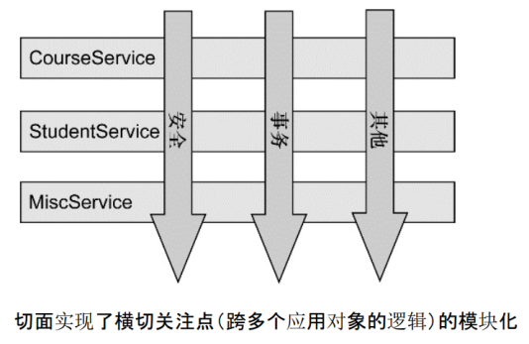
2.5.3 AOP基本概念
名称 | 说明
切面（Aspect ) | 一个关注点的模块化，这个关注点可能会横切多个对象
连接点（Joinpoint） | 程序执行过程中的某个特定的点
通知（Advice） | 在切面的某个特定的连接点上执行的动作。通知分为：前置通知、后置通知、异常通知、最终通知、环绕通知（切面要完成的功能）
切入点（Pointcut） | 匹配连接点的断言，在AOP中通知和一个切入点表达式关联
引入（Introduction） | 在不修改类代码的前提下，为类添加新的方法和属性
目标对象（Target Object） | 被一个或者多个切面所通知的对象
AOP代理（AOP Proxy） | AOP框架所创建的对象，用来实现切面契约（aspect contract）（包括通知方法执行等功能）
织入（Weaving） | 把切面连接到其它的应用程序类型或者对象上，并创建一个被通知的对象，分为：编译时织入、类加载时织入、执行时织入
目标对象（Target） | 代理的目标对象
代理（Proxy） | 一个类被AOP织入增强后，就产生一个结果代理类

Slide 60
2.5.3 AOP基本概念
通知Advice类型
名称 | 说明
前置通知（Before Advice） | 在某个连接点(joinpoint)之前执行的通知，但不能阻止连接点前的执行（除非它抛出一个异常）
后置通知（After returning Advice） | 在某个连接点(joinpoint)正常完成后执行的通知
异常通知（After throwing advice） | 在方法抛出异常退出时执行的通知
最终通知（After（finally） advice） | 当某个连接点退出的时候执行的通知（不论是正常返回还是异常退出）
环绕通知（Around advice） | 包围一个连接点(joinpoint)的通知

Slide 61
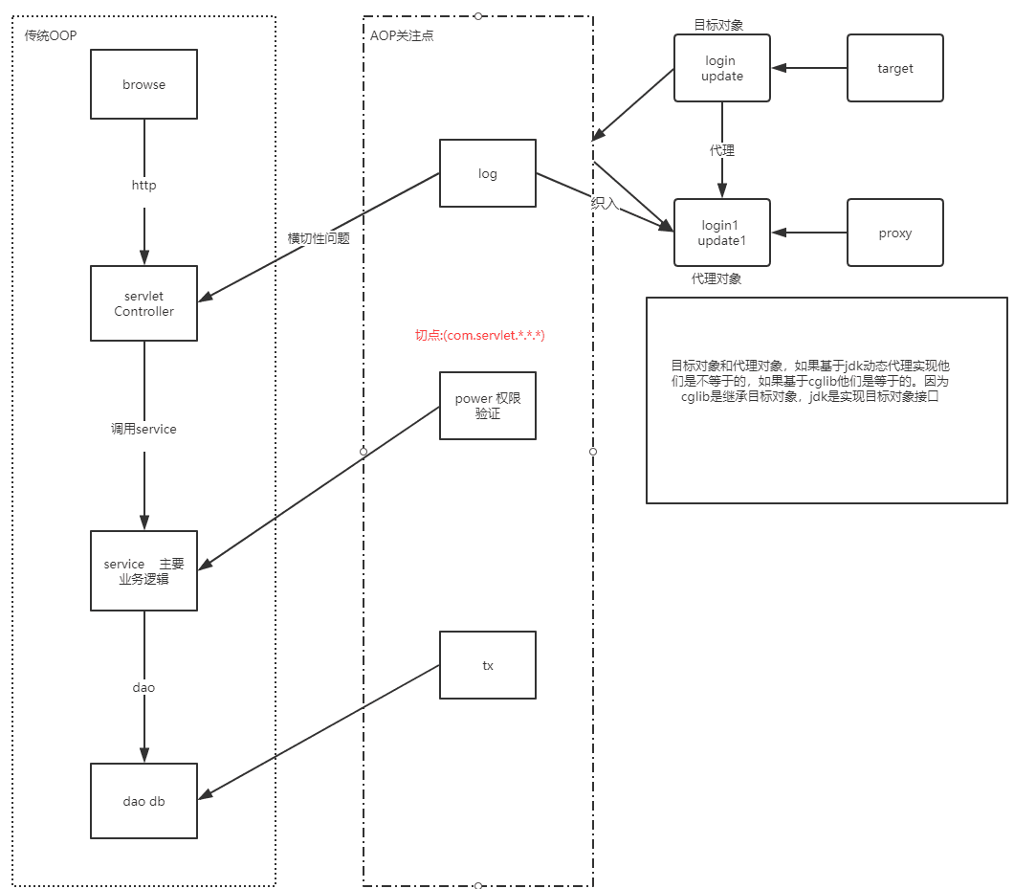
2.5.4 Spring框架中AOP的用途
（1）提供了声明式的企业服务，特别是EJB的替代服务的声明。
（2）允许用户定制自己的方面，以完成OOP与AOP的互补使用。
声明式事务管理建立在AOP之上的。其本质是对方法前后进行拦截，然后在目标方法开始之前创建或者加入一个事务，在执行完目标方法之后根据执行情况提交或者回滚事务。声明式事务最大的优点就是不需要通过编程的方式管理事务，这样就不需要在业务逻辑代码中掺杂事务管理的代码，只需在配置文件中做相关的事务规则声明(或通过基于@Transactional注解的方式)，便可以将事务规则应用到业务逻辑中。

Slide 62
2.5.5 Spring的AOP实现
1）纯java实现，无需特殊的编译过程，不需要控制类加载器的层次。
2）目前只支持方法执行连接点（通知Spring Bean的方法执行）。
3）并没有提供最完整的AOP实现，而是侧重于提供一种AOP实现和Spring IOC容器之间的整合，用于帮助解决企业应用中的常见问题。
4）Spring AOP支持AspectJ，从而提供综合全面的AOP解决方案。
注：AspectJ提供了全面的AOP实现，较传统AOP开发灵活很多，实际开发中推荐使用AspectJ AOP。

Slide 63
2.5.6 基于Schema-base的AOP实现
配置切面aspect
Spring所有的切面和通知器都必须放在一个<aop:config>内，可以配置包含多个<aop:config>元素，。
每一个<aop:config>可以包含aspect，pointcut，advisor元素，但是必须按照这3个元素指定顺序进行声明。
<aop:config>风格的配置大量使用了Spring的自动代理机制。
如何使用<aop:config>配置切面aspect ?

Slide 64
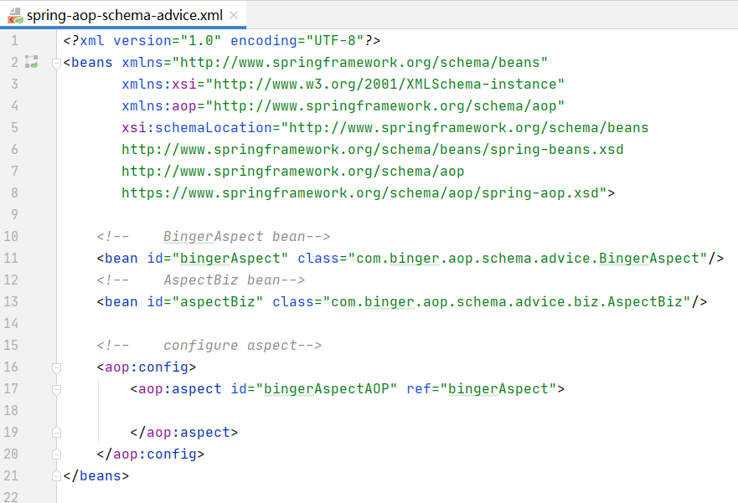
2.5.6 基于Schema-base的AOP实现
案例：配置切面aspect

Slide 65
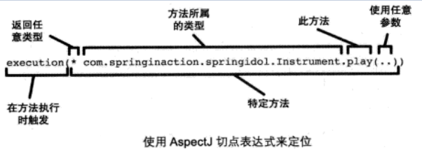
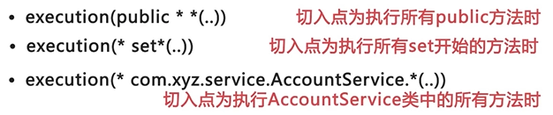
2.5.6 基于Schema-base的AOP实现
配置切入点pointcut

Slide 66
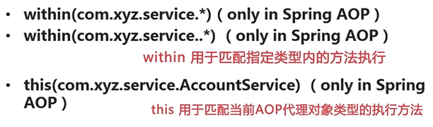
2.5.6 基于Schema-base的AOP实现
配置切入点pointcut

Slide 67
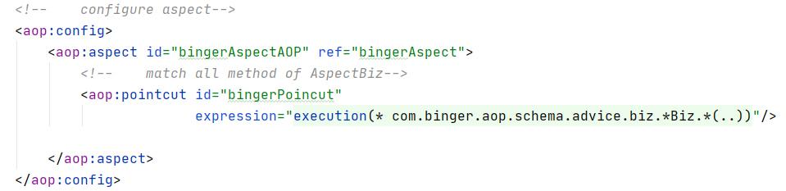
2.5.6 基于Schema-base的AOP实现
案例：配置切入点pointcut

Slide 68
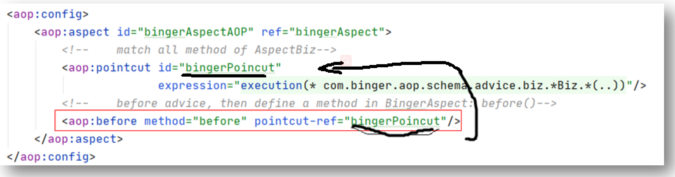
2.5.6 基于Schema-base的AOP实现
案例：配置before advice

Slide 69
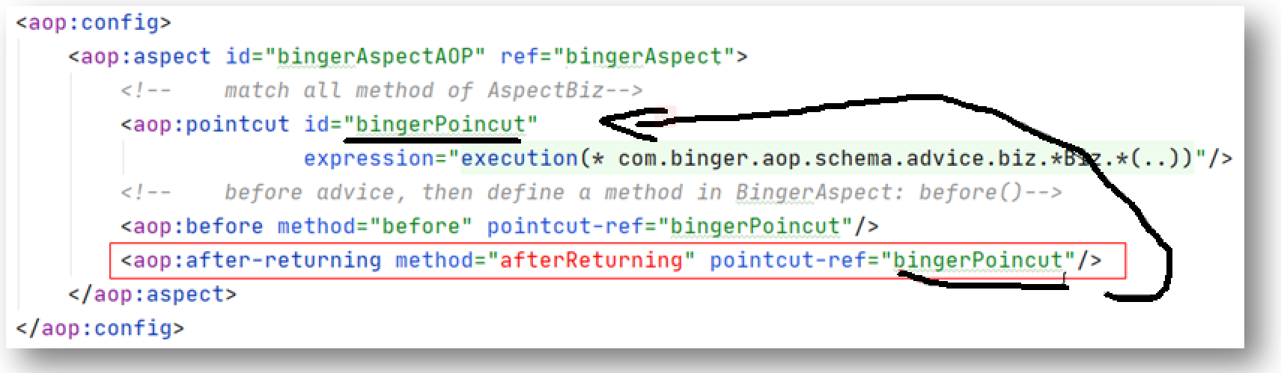
2.5.6 基于Schema-base的AOP实现
案例：配置after returning advice

Slide 70
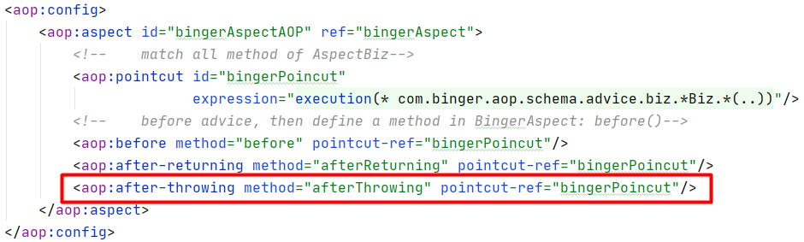
2.5.6 基于Schema-base的AOP实现
案例：配置after throwing advice

Slide 71
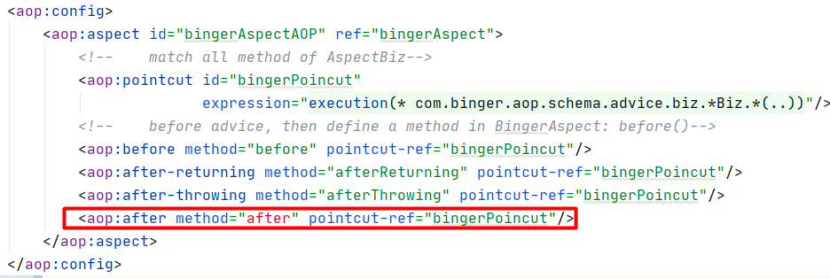
2.5.6 基于Schema-base的AOP实现
案例：配置after throwing advice

Slide 72
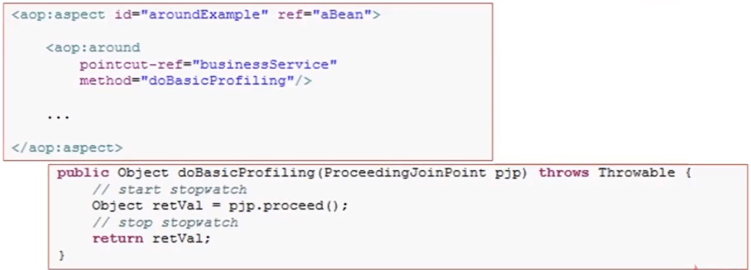
2.5.6 基于Schema-base的AOP实现
around advice
通知方法的第一个参数必须是ProceedingJointPoint类型

Slide 73
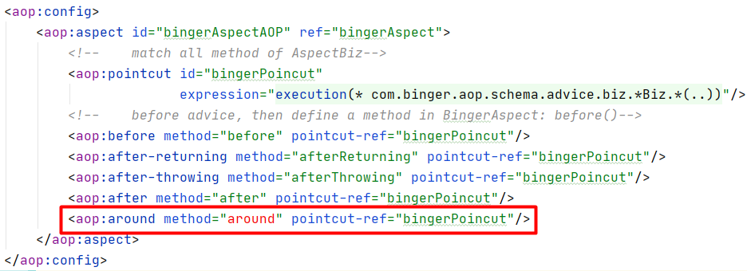
2.5.6 基于Schema-base的AOP实现
案例：配置around advice

Slide 74
2.5.6 基于Schema-base的AOP实现
案例：配置Advice parameters

Slide 75
小结：切面编程AOP
AOP通过预编译方式和运行期间动态代理实现程序功能的统一维护的一种技术。
主要功能：日志记录，性能统计，安全控制，事务处理，异常处理等。
AOP关注点是横切性问题。

Slide 76
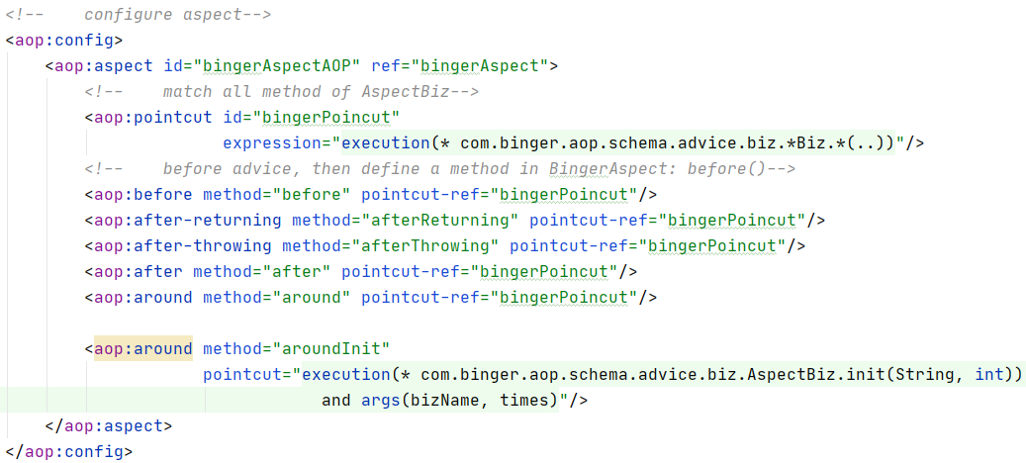
小结：切面编程AOP
基于Schema-base的AOP实现：配置aspect、pointcut、advice。

Slide 77
软件框架，Spring框架
Maven
IoC
AOP

